Slide 1
Analisa terhadap Akun Muslim Cyber Army & Denny Siregar
Dibuat oleh: Kevin Arnold
28 November 2020
Data olahan (25 -28 November)

Slide 2
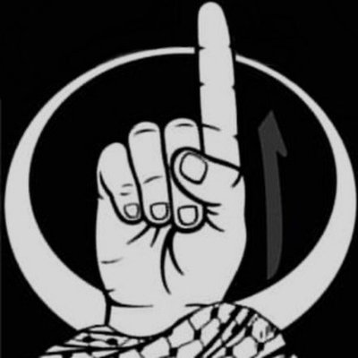
Profil MCAOps
Muslim Cyber Army
Following: 178
Follower: 91277

Slide 3
Aktivitas MCAOps
Didapatkan 33 twit dalam 3 hari

Slide 4
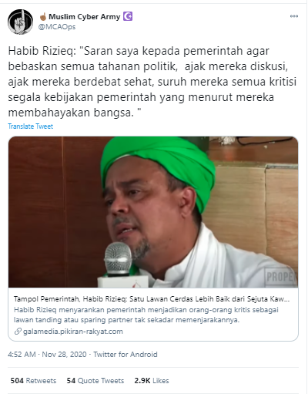
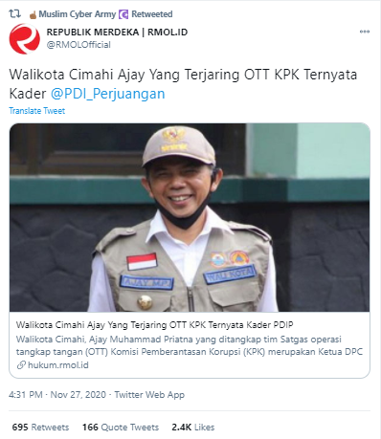
Likes Terbanyak
Retweet Terbanyak

Slide 5
Akun yang dimention Muslim Cyber Army
@republikaonline
@okezonenews
@PDIP_Perjuangan
@RMOLOfficial
@anonlk5
@WiroPengamat2
@jpnncom
@BgubauThobyTb2

Slide 6
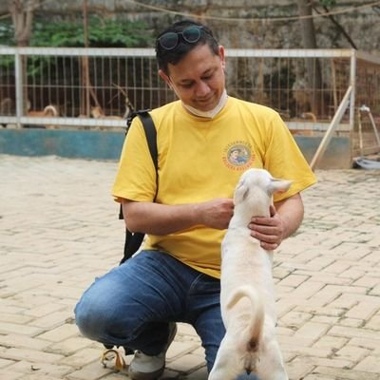
Profil Dennysiregar7
Denny Siregar
Following: 193
Follower: 919523

Slide 7
Aktivitas Dennysiregar7
Didapatkan 38 twit dalam 3 hari

Slide 8
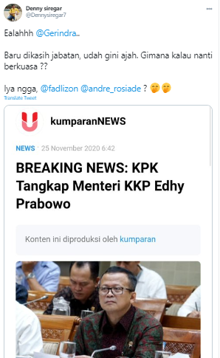
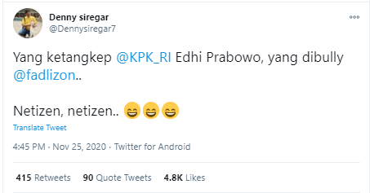
Likes Terbanyak
Retweet Terbanyak

Slide 9
Akun yang dimention Denny
@ustadtengkuzul
@Akunto7
@Gerindra
@Dahnilanzar
@fadlizon
@AliNgabalin1
@cokro_tv
@KPK_RI
@andre_rosiade

Slide 10
3 Topik Bahasan
Muslic Cyber Army | Denny Siregar
Habib Rizieq | Edhi Prabowo
PDIP | FPI
KH Miftachul Akhyar | MUI

